Slide 1
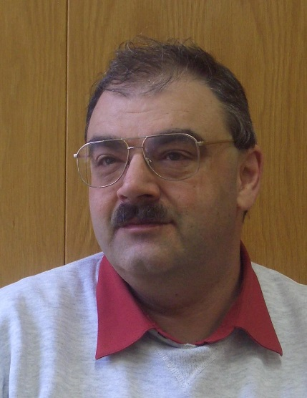
Elternsprechtag
DI Geza Beszedics

